Slide 1

«Тіл – халықтың рухани басты белгісі» атты
2018-2019 оқу ж. қазақ тілі мен әдебиет пән әдістемелік бірлестігінің пән декадасы

Slide 2
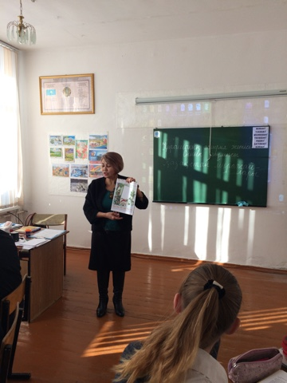
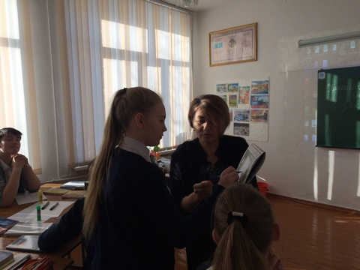
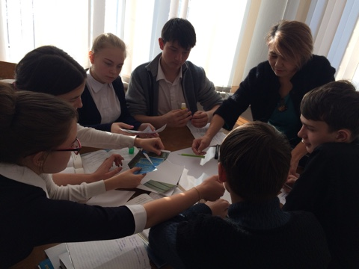
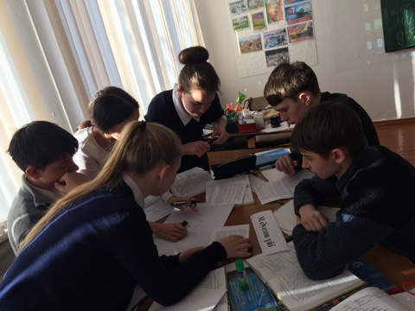
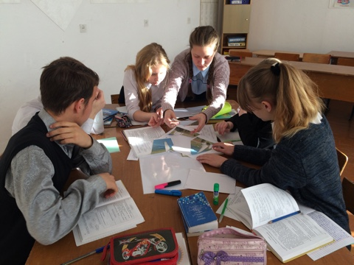
Жумабекова Гулбахит Амановна
9 «Б» сыныбында қазақ тілінен
«Қазақстан мұражайлары»
тақырыбында ашық сабақ өткізді

Slide 3
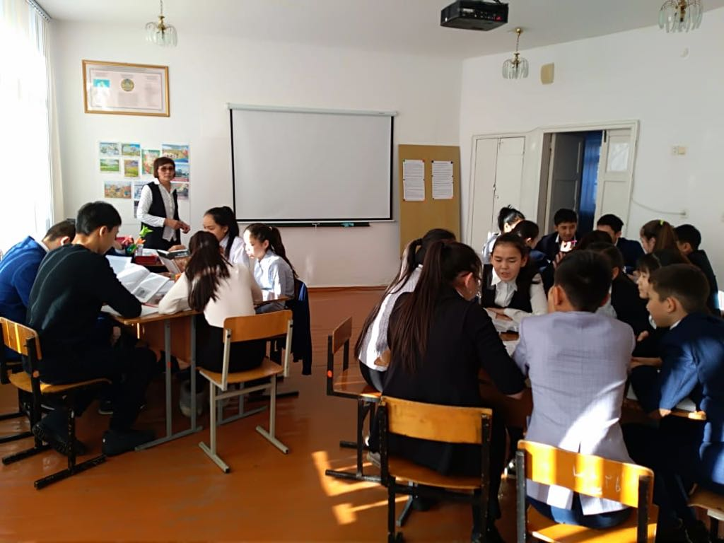
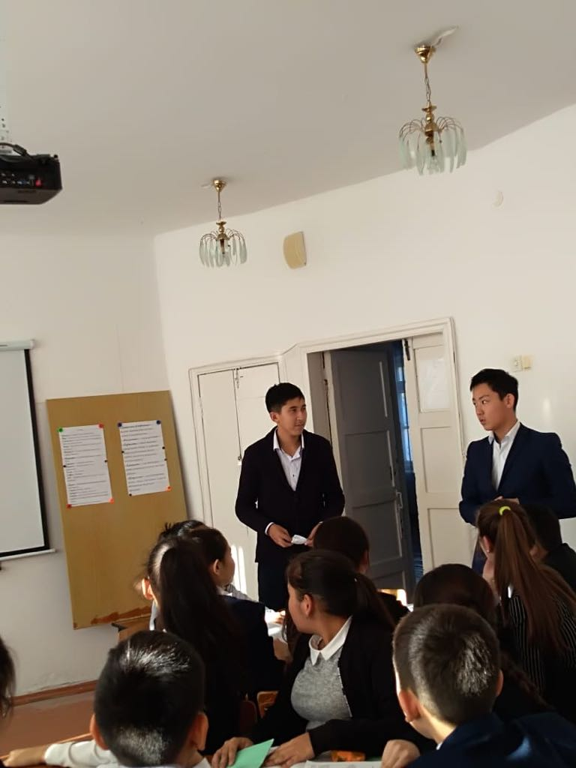
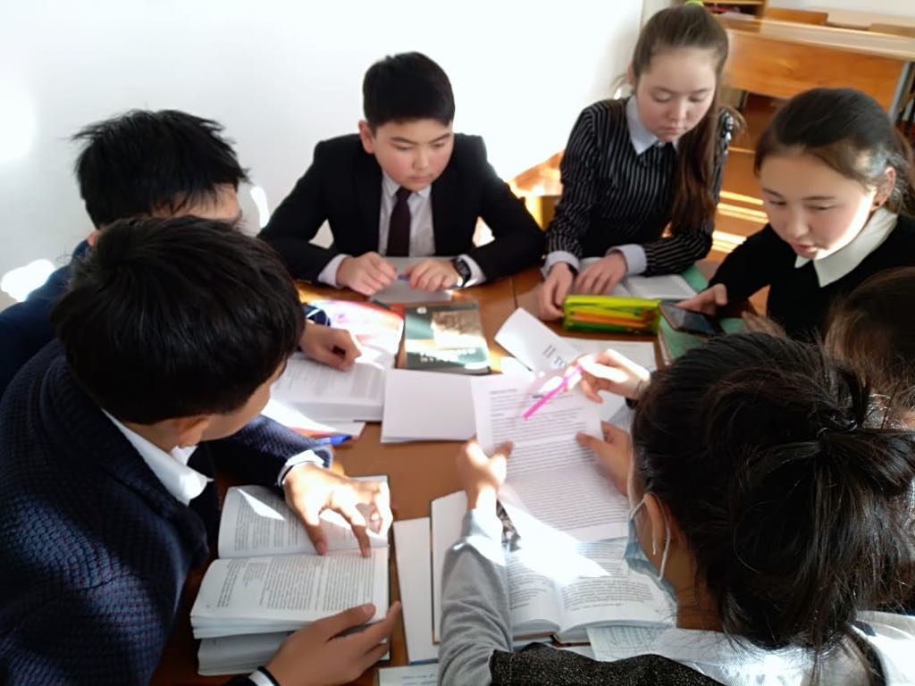
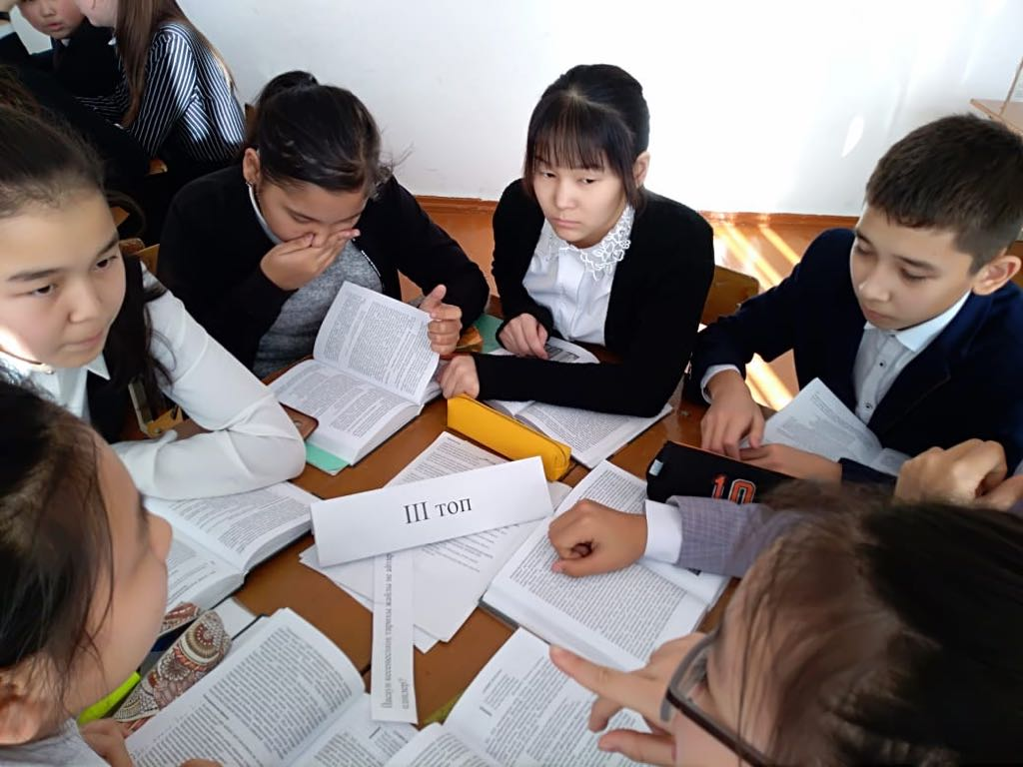
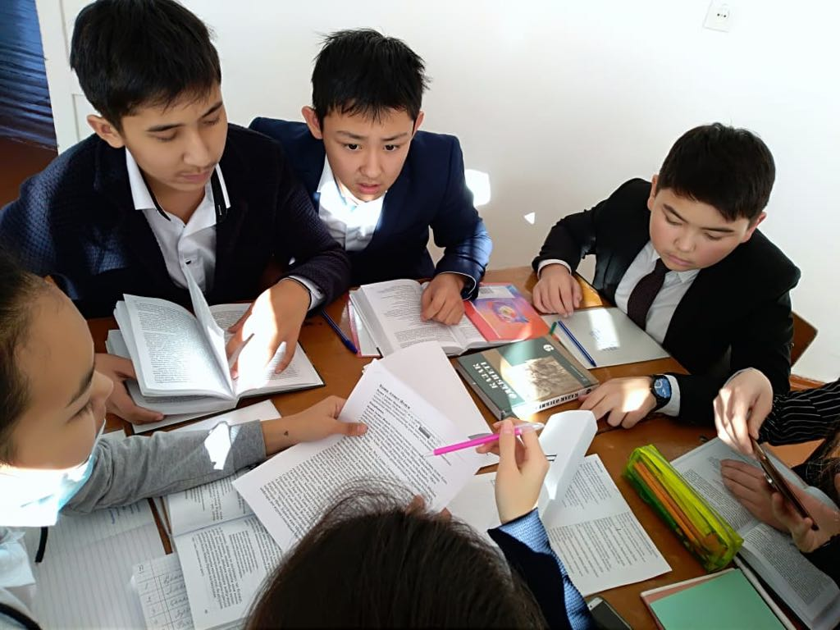
Қалиева Жұмажан Қапановна
9 «А» сыныбында қазақ әдебиетінен Ахмет Йасауи «Даналық кітабы» тақырыбында ашық сабақ өткізді

Slide 4
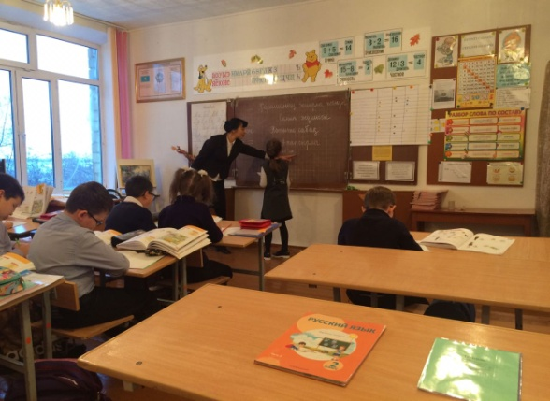
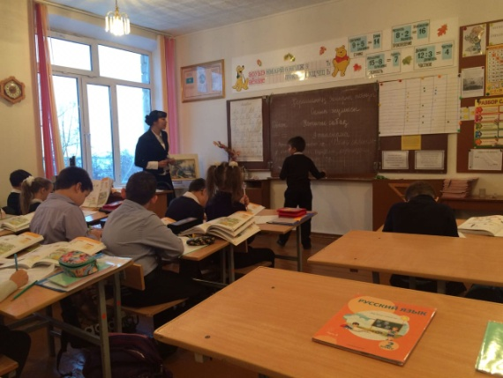
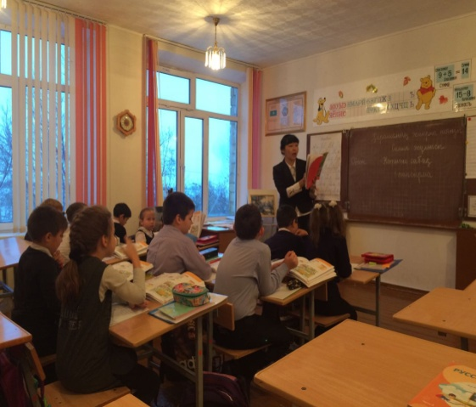
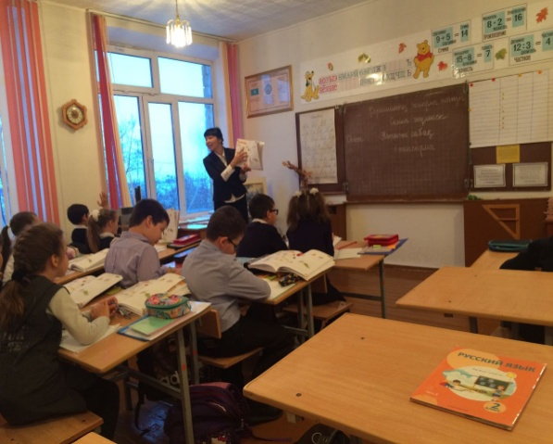
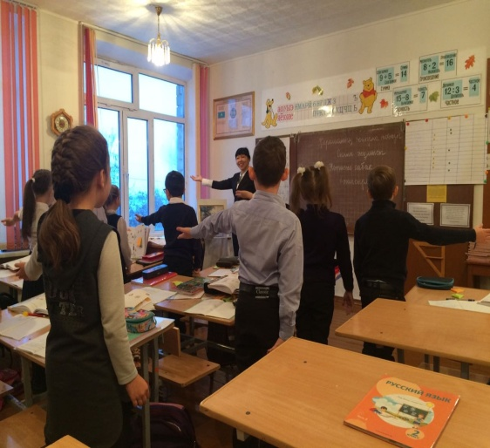
Жарманова Сандуғаш Рамазановна
2 «В» сыныбында қазақ тілінен оқу құралдары модулі «Нәтиже сабақ» тақырыбында ашық сабақ өткізді

Slide 5
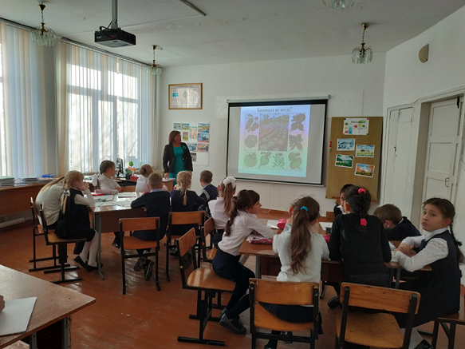
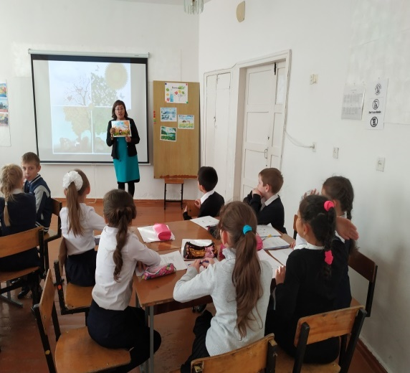
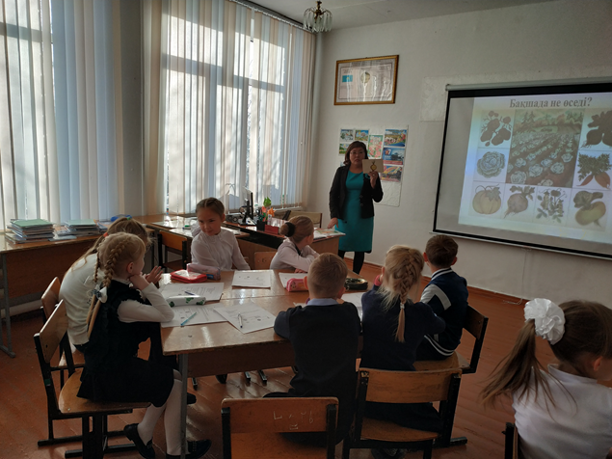
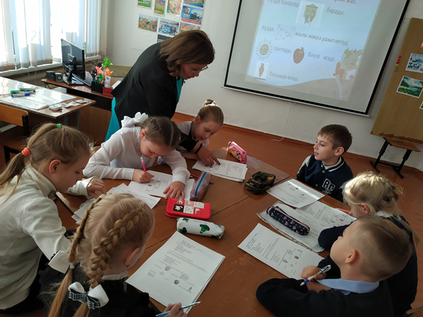
Абдикаримова Назгүл Қапашевна
3 «В» сыныбында қазақ тілнен
«Күз.Күзгі еңбек» тақырыбында ашық сабақ өткізді

Slide 6
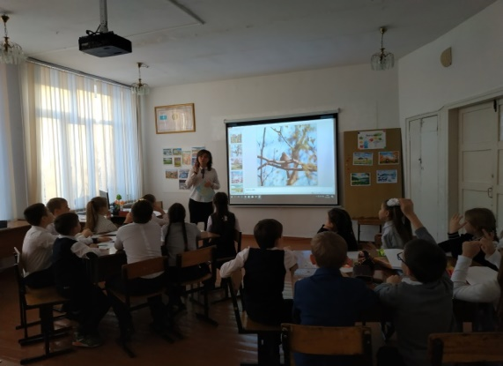
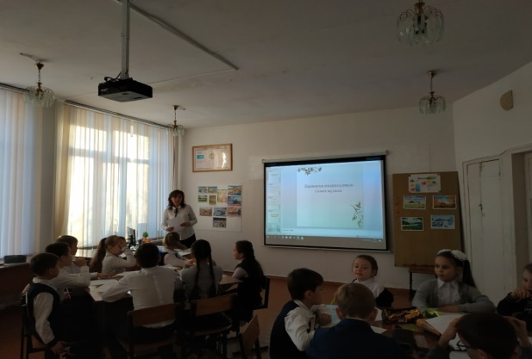
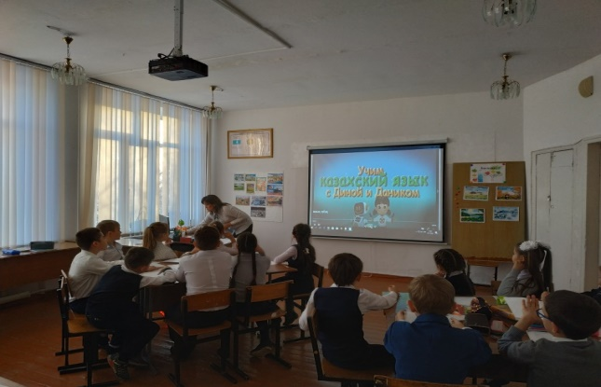
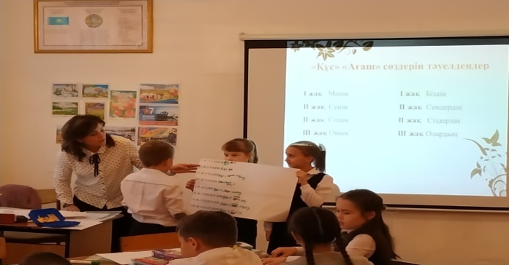
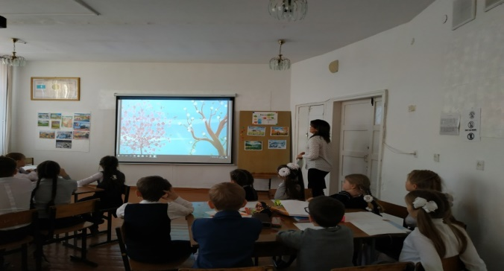
Баймухамедова Бахыт Газизовна
3 «Б» сыныбында қазақ тілінен
«Көктем мезгілі» тақырбында ашық сабақ өткізді

Slide 7

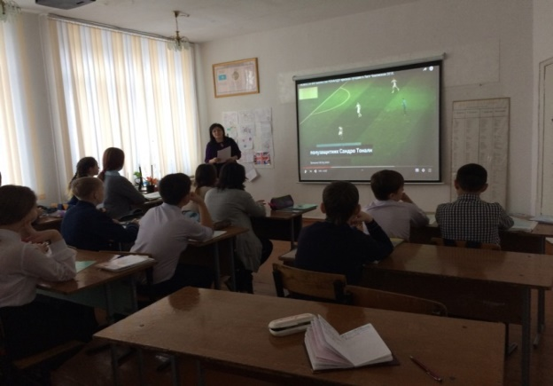
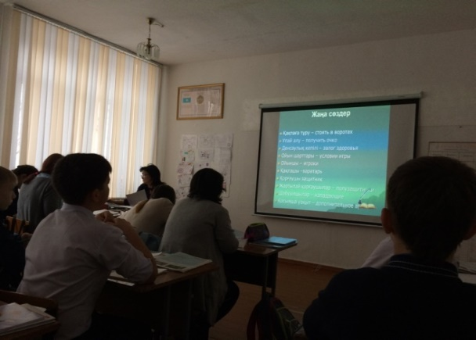
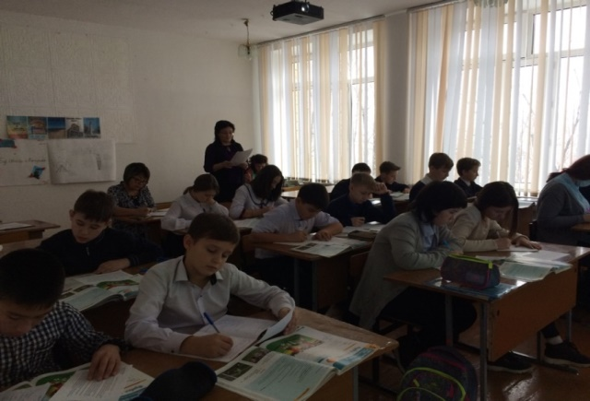
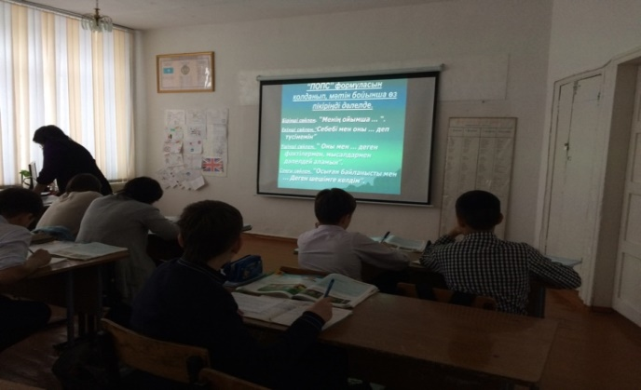

Рауандина Назым Калкеновна
7 «В» сыныбында қазақ тілінен «Футбол ойнаймыз»
тақырыбында ашық сабақ өткізді

Slide 8
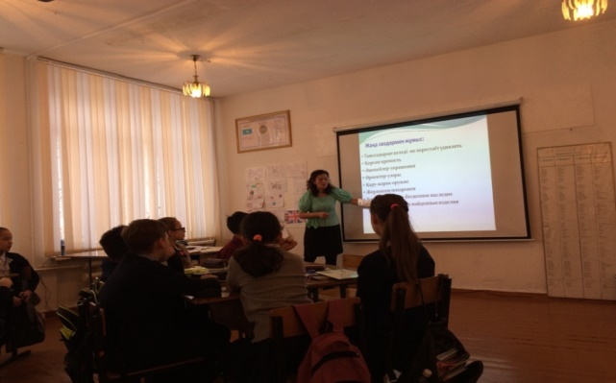
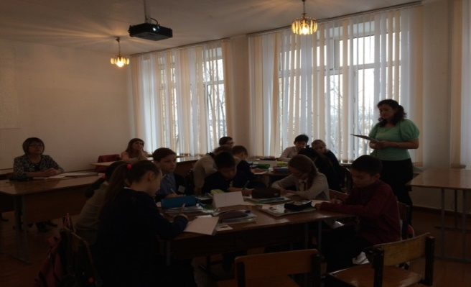
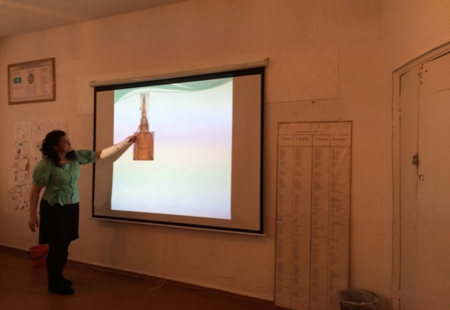
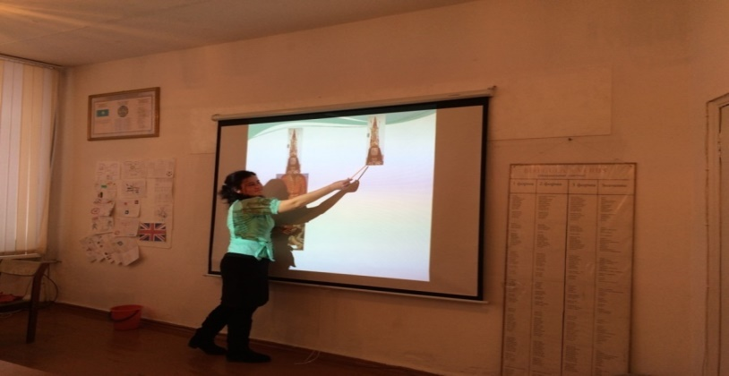
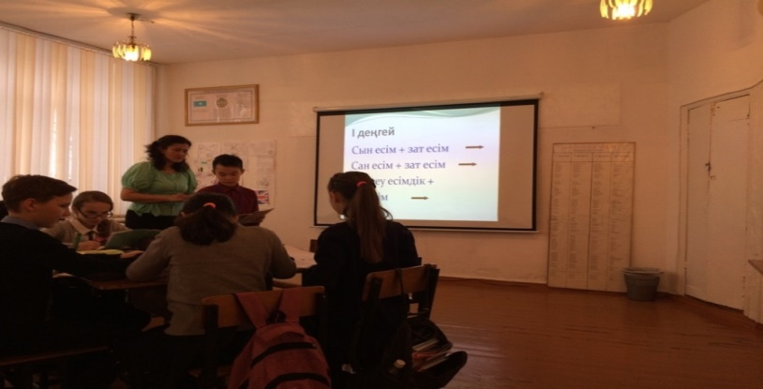
Мейрамова Шынар Бахтияровна
5 «Г» сыныбында қазақ тілнен «Алтын адам»
тақырыбнда ашық сабақ өткізді

Slide 9
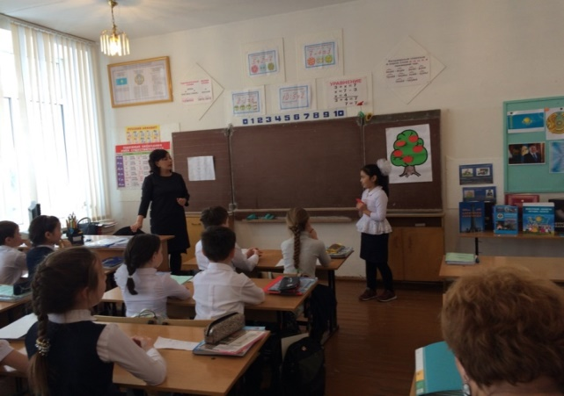
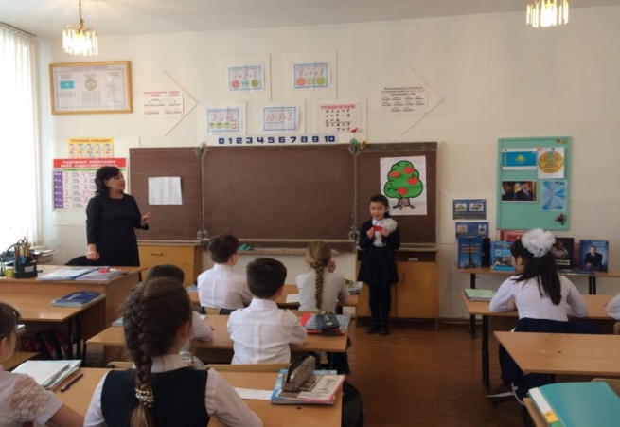
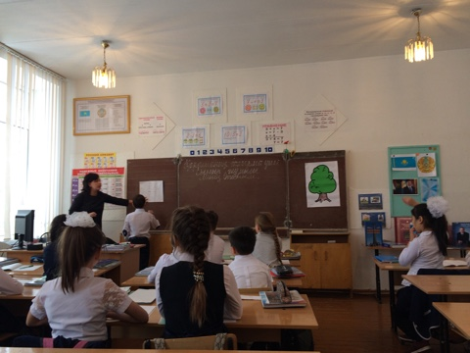
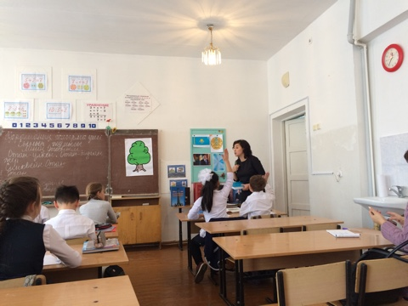
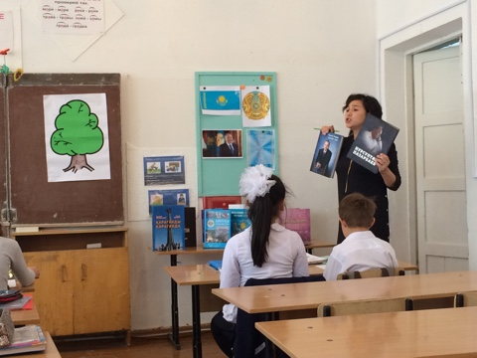
Балгабекова Гүлжанат Торгайевна
4 «Б» сыныбында қазақ тілінен
«Менің Отаным» тақырыбнда ашық сабақ өткізді

Slide 10
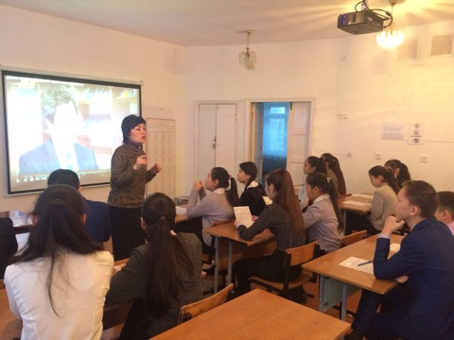
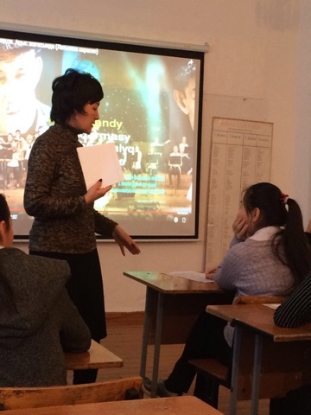
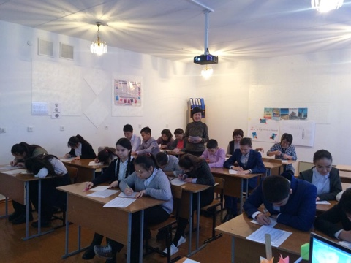
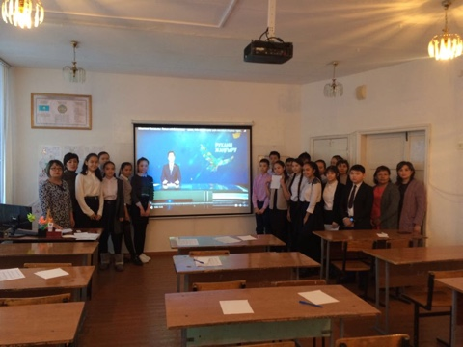
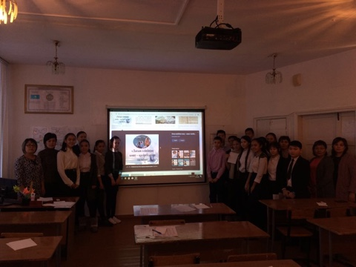
Тулеева Айгуль Закариановна
қазақ тілінен «Латынша караоке флешмоб»
атты оқушылар және жас мамандар арасында
өткізген акциясы

